Slide 1




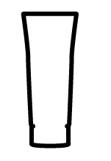

VERSO:
FRENTE:
Agora além de proteger, ele trata, preenchendo linhas e rugas com o poder do Ácido hialurônico e uniformiza o tom da pele.
Ele conta com 5 cores e você está recebendo a cor ideal para o seu tom de pele!
Use e abuse desse protetor solar, pois quanto mais você usa, mais você vê resultados!
Nunca cuidou da pele?
É hora de começar com limpeza e proteção que trata a pele
Código de barras
A proteção solar no brasil N°1, tá de cara nova!
Uma linha completa que Protege & Trata:
Trazer foto dos 3
Chegou a hora de você testar em primeira mão o nosso novo protetor solar com cor!
1
2
LIMPEZA
PROTEGE, TRATA E COBRE MARCAS

Slide 2
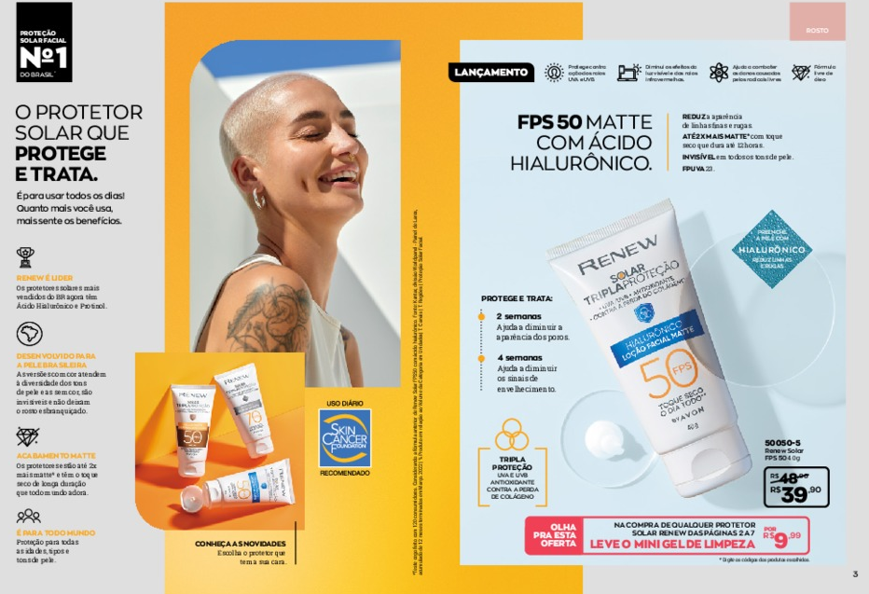
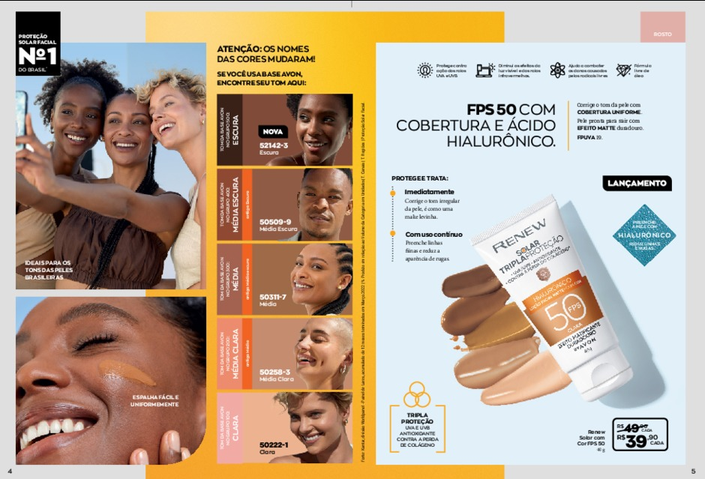

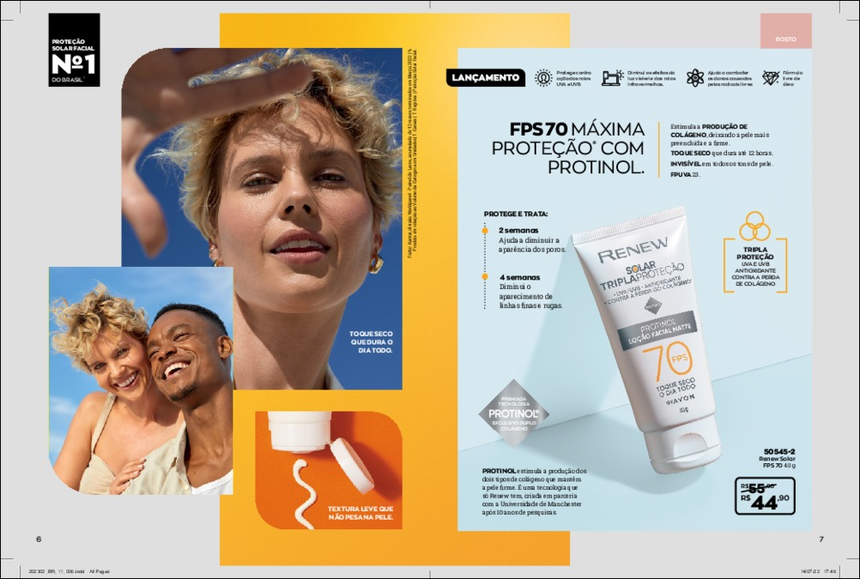
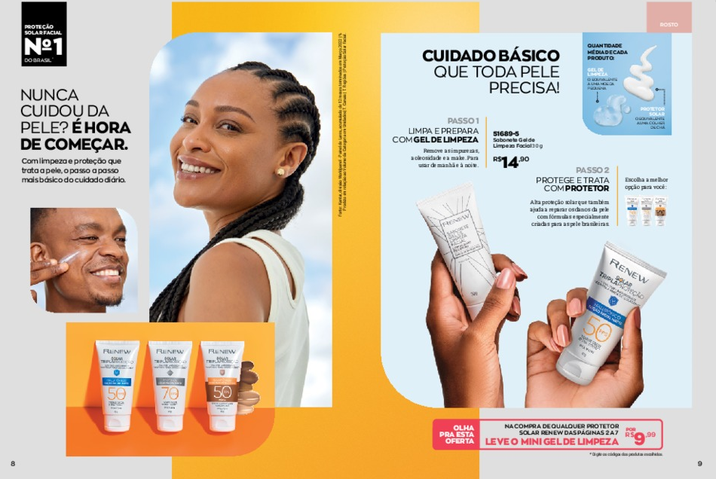
PAGINAÇÃO

